Slide 1
Strategy pattern
UML
Het strategy pattern
Code voorbeeld
Vragen

Slide 2
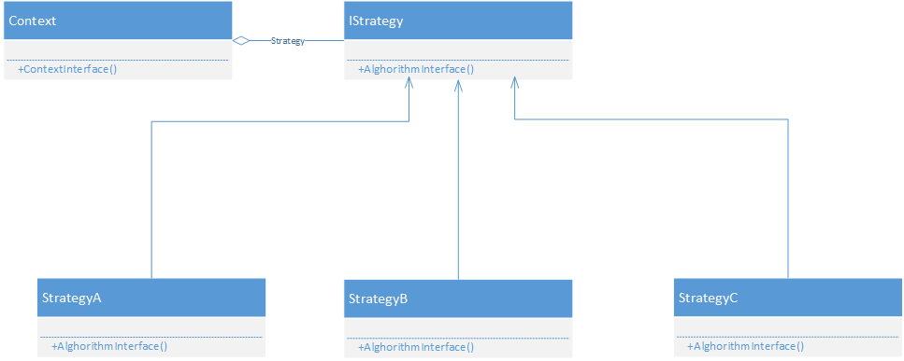
UML

Slide 3
Strategy pattern
Dynamisch code wijzigen

Slide 4
Code

Slide 5
Vragen?

